Slide 1
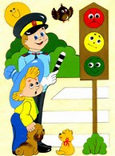
«Светофор всегда поможет»
Автор: Шайхисламова Галина Харисовна, воспитатель МБДОУ № 14 г. Верхний Уфалей, Челябинская область

Slide 2
Цель: познакомить детей с правилами безопасного поведения на дороге.
Задачи:
- обогащать словарный запас
« пешеходный переход», «игровая площадка», « тротуар»
-закрепить ,что на улицу надо выходить только со взрослыми
- воспитывать дружеские отношения между детьми во время игр, занятия.

Slide 3
Ребята ,а вы знаете кто следит за порядком на дороге?( Светофор)

Slide 4
Если свет зажегся красный Значит двигаться опасно! Желтый свет предупреждение, Жди сигнала для движения! Свет зеленый говорит «Проходите, путь открыт».

Slide 5
Ребята мы с вами пришли на дорогу. По дороге проезжают машины. Можно ли играть на дороге? А выбегать?
НЕЛЬЗЯ!!!

Slide 6
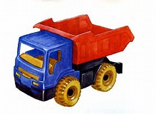
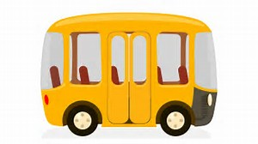
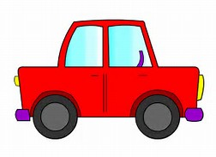
Посмотрите какие машины едут по дороге?

Slide 7
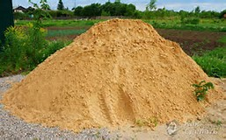
Ребята , а для чего нужна грузовая машина?

Slide 8
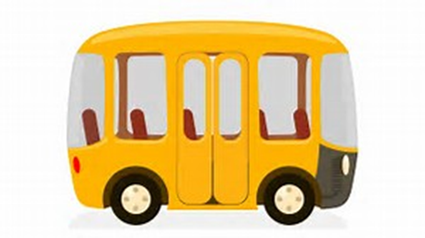
А автобус кого перевозит?

Slide 9
Ребята ,а как называют дядю, который управляет автомобилем?

Slide 10
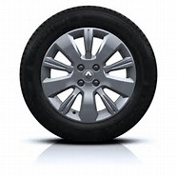
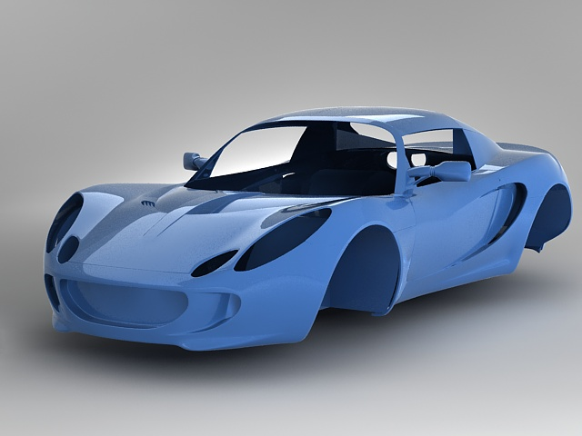
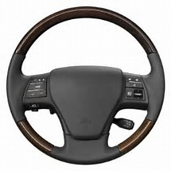
Ребята у нас с вами есть голова ,
руки, ноги, туловище,
а из чего состоит машина?

Slide 11
Песенка « Шофер»
Машина, машина идет гудит,
В машине, в машине шофер сидит
( вышла курочка на дорогу)
Би-би-би, би-би-би
В машине, в машине детей полно,
Поехали дети глядят в окно
(вышла лошадка на дорогу)
Би-би-би,би-би-би
Вот поле, вот речка ,вот лес густой
Приехали дети машина Стой!

Slide 12
Ребята светофор просит вас
поиграть с ним в игру, поиграем?
Игра с мячиками: на Зелый мяч(Иди),
а на красный мяч( Стой)

Slide 13
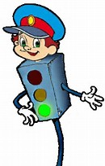
Молодцы ребята!
До свидания!

